Slide 1
Cпоры о нарушении исключительных прав: отдельные правовые позиции высших судов 2016-2017 гг.

Slide 2
Уменьшение возможностей снижения судом расчетной компенсации
Прежняя практика – одинаковый подход к снижению расчетной компенсации и компенсации в твердой сумме.
Ссылка на правовые позиции ПВАС РФ по делам №№ А40-8033/2012 и А40-82533/2011:
- размер компенсации определяется судом исходя из необходимости восстановления имущественного положения правообладателя,
- снижение расчетной компенсации возможно по усмотрению суда в соответствии с критериями в п. 43.3 совместного постановления пленумов ВС и ВАС РФ № 5/29.
Новая правовая позиция СИП.
Снижение расчетной компенсации допустимо, но необходимо сначала исчислить ее, а затем снижать с учетом допускающих ее снижение обстоятельств.
Снижение расчетной компенсации производится в исключительных случаях (дела №№ А40-163397/2015 и А40-14089/2016).

Slide 3
Однако есть примеры неединобразия в подходах
e.g. постановление СИП от 02.03.17 по делу № А60-6467/2016.
СИП поддержал судебные акты, которыми судами произведено снижение расчетной компенсации по собственному усмотрению. При этом суды сослались на вышеуказанные постановления ПВАС РФ.
Вместе с тем относительная устойчивость тренда на изменение подхода показал ВС РФ в деле № А40-131931/2014 и определениях о передаче в президиум дел №№ А53-22717/2016, А53-22718/2016, А53-22720/2016 (рассмотрение 04.08.17) (искл. - дело № А60-6467/2016 – отказ в передаче в Президиум).

Slide 4
Новый подход к определению стоимости права использования товарного знака
? Как взыскать максимальную компенсацию за незаконное использование товарного знака при выполнении работ (оказании услуг) ?
? Можно ли взыскать компенсацию в двукратном размере выручки от выполнения работ (оказания услуг) с незаконным использованием товарного знака ?
Дело № А43-12230/2014 (в какой-то мере (в нем не было у истца не было ни одного лицензионного договора и т.п.) вслед за постановлением ПВАС РФ по делу № А42-5522/2011 )

Slide 5
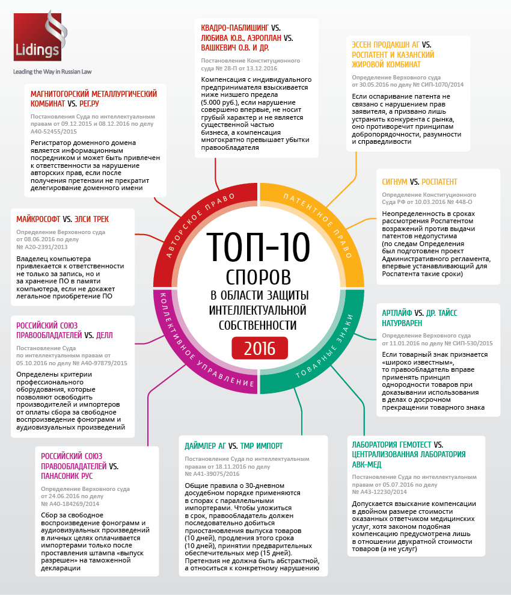
P.S. Подготовлено и опубликовано в соавторстве с Анастасией Сковпень и Ильей Ходаковым.
ключевые слова: Конституционный Суд РФ, Интеллектуальная собственность, Верховный Суд РФ, Суд по интеллектуальным правам РФ, обзор судебной практики
2010
рейтинг 8
оценить
13
Академия права — цикл лекций лучших юристов страны
Защита прав пассажиров: международное право и право ЕС
26-27 июня, Москва, Институт AEROHELP
Юридический Due Diligence
26 - 27 июня. Москва
Лекторы: Глухов Е., Савсерис С., Мозгов М. и др
Похожие материалы
Павел Шефас
Судебная практика
Как судам снизить нагрузку, наказывая недобросовестных...
22.06.2017 13
Василий Катынкин
Сферы практики
Госпошлина по иску о восстановлении срока на принятие...
22.06.2017 11
Дмитрий Анцупов
Адвокат
Судебная практика
Заставить судью принять иск и назначить дату судебного...
21.06.2017 15
Судебная практика
Кредитор просится в банкротство ликвидируемого должника без...
23.06.2017 1
Судебная практика
Полную выплату кредита провели частично // Верховный суд...
23.06.2017 4
Судебная практика
Плату за отказ от договора проверят на снижение еще раз //...
Корпоративный юрист
AFI RUS
от 100 000 до 150 000e
ad-background
Здесь может быть ваша вакансия

Slide 6
Обстоятельства дела
Компенсация расчитана истцом в размере двукратной выручки от оказания медицинских услуг под вывеской (иными средствами идентификации) со сходным до степени смешения с товарным знаком обозначением за срок исковой давности в размере 733 212 000 руб.
Ответик предлагал иной порядок расчета стоимости использования товарного знака – через средний размер роялти в многочисленных заключенных истцом договорах коммерческой концессии (1, 18% от выручки) – 1 065 020 руб.
Суды 2 инстанций снизили компенсацию до 10 млн. руб.
Ответчик обратился в СИП с жалобой на ошибочное применение судами норм материального права о понятии стоимости права использования товарного знака.
СИП оставил судебные акты в силе, указав, что это вопрос факта (т.е. вне его компетенции).

Slide 7
СИП и вопросы факта
В деле № А56-74358/2015 вопрос подведомственности иска к администратору домена-физическому лицу отнесен СИП к вопросам факта.
«Доводы кассационных жалоб о неподведомственности …
спора арбитражному суду не могут быть приняты судом кассационной инстанции в силу пределов его компетенции, так как они не были заявлены ответчиками ни в суде первой инстанции, ни в суде апелляционной инстанции»
Поэтому судебные акты об удовлетворении иска и об отказе в прекращении дела за неподведомственностью оставлены в силе (но неединообразие - СИП № А54-7067/2015).
Однако представляется, что безусловные основания к отмене судебных актов должны проверяться во всех судебных инстанциях. Иначе заинтересованность суда, неизвещение участника дела и т.п. также могут быть квалифицированы как вопросы факта (абсурд).

Slide 8
Способы получения информации о выручке нарушителя
1. Через судебный запрос в налоговый орган (дело № А43-12230/2014).
2. Через заявление о недобросовестной конкуренции в антимонопольный орган.
Проблема
Штраф за непредоставление сведений (ст. 19.8. КоАП РФ) vs. ст. 51 Конституции РФ («Никто не обязан свидетельствовать против себя самого…».
3. Истребование судом сведений у ответчика (? ст. 51 Конституции РФ ?)

Slide 9
Выводы
Для истцов:
использование Правовой позиции при незаконном использовании товарного знака при оказании услуг (выполнении работ) – туристических, станций технического обслуживания автомобилей, юридических, аудиторско-бухгалтерских и др.
Для ответчиков:
возражение об ошибочности Правовой позиции в судах двух инстанций.

Slide 10
Компенсация за нарушение прав на товарный знак может быть взыскана только за нарушения, совершенные в период после регистрации товарного знака
Прежняя практика – возможность взыскания компенсации за нарушения, совершенные с момента приоритета товарного знака.
e.g. № А32-30594/2012.
Поскольку в соответствии с п. 1 ст. 1491 ГК РФ исключительное право на товарный знак действует с даты подачи заявки на регистрацию товарного знака, постольку в случае его регистрации исключительное право на товарный знак действует с момента подачи соответствующей заявки и, соответственно, подлежит защите. Поэтому использование товарного знака в указанный период также является нарушением исключительного права на него.

Slide 11
Новая правовая позиция СИП
Возможность взыскания компенсации только за нарушения, совершенные в период после регистрации товарного знака.
Дела №№ А71-914/2016 и А71-990/2016.
Суды 2 инстанций взыскали компенсацию.
СИП отменил судебные акты и отказал во взыскании компенсации, указав, что правовая охрана товарным знакам на момент закупки у ответчика спорных товаров еще не была предоставлена, т.к. регистрация товарного знака произошла после закупки товаров.

Slide 12
Новая правовая позиция СИП
Совершенные другими лицами до регистрации товарного знака действия по его использованию не являются нарушением и к таким лицам не могут быть применены меры ответственности.

Slide 13
Соответствие новой правовой позиции ст. 54 Конституции РФ
«Никто не может нести ответственность за деяние, которое в момент его совершения не признавалось правонарушением»

Slide 14
Проблема легализации существования сходных до степени смешения объектов, принадлежащих разным лицам
e.g. Дело № А60-60804/2016
АС СО было признано нарушением прав на товарный знак использование ответчиком фирменного наименования и доменов, зарегистрированных после приоритета товарного знака, но до его регистрации.
По новой правовой позиции решение суда незаконно в виду правомерного «параллельного» существования как товарного знака у истца, так и сходных с ним до степени смешения фирменного наименования и доменов у ответчика
VS цель недопущения вероятности смешения у потребителей различных производителей товаров (подрядчиков работ, исполнителей услуг).

Slide 15
Спасибо за внимание!
Дмитриев Владимир
Адвокат, руководитель практики разрешения споров в сфере интеллектуальной собственности
190005, Санкт-Петербург, наб. реки Фонтанки, дом 112Б
тел. +7(812) 602-08-16,
сот. 906-13-57, +7(921) 906-13-57
www.arkona-legal.ru, vvd@apspb.ru

